Slide 1
Thème 05 : Conception de chemins des données

Slide 2
Plan de la séance d’aujourd’hui
Objectifs spécifiques de la semaine
Correction et revue du devoir #5
VHDL en pratique : rappel de trois concepts utiles
Exercices 5 : Conception de chemins des données
Voir le répertoire ‘Exercices et devoirs’ de la page Moodle
Avec démos dans Active-HDL + simulation
À faire pour la semaine prochaine

Slide 3
Objectifs spécifiques de la semaine
Après le cours d’aujourd’hui, l'étudiant(e) devrait être capable de:
Concevoir et modéliser en VHDL un chemin de données qui réalise des fonctions arithmétiques et logiques complexes au niveau de transfert entre registres (Register Transfer Level – RTL). (B5)

Slide 4
Correction et revue du devoir

Slide 5
(VHDL pratique pour les laboratoires et pour la feuille de notes des examens) Les agrégats en VHDL
-- Exemple 1
variable Data_1 : BIT_VECTOR (0 to 3) := ('0','1','0','1'); -- assignation positionnelle
-- Exemple 2
variable Data_2 : BIT_VECTOR (0 to 3) := (1=>'1',0=>'0',3=>'1',2=>'0'); -- assignation nommée
-- Exemple 3
signal Data_Bus : Std_Logic_Vector (15 downto 0); . . . Data_Bus <= (15 downto 8 => '0', 7 downto 0 => '1'); -- assignation positionnelle avec gammes d’indices
-- Exemple 4
type Status_Record is record Code : Integer; Name : String (1 to 4); end record; variable Status_Var : Status_Record := (Code => 57, Name => "MOVE");
-- Exemple 5
signal Data_Bus : Std_Logic_Vector (15 downto 0); . . . Data_Bus <= (14 downto 8 => '0', others => '1'); -- utilisation du choix others (en dernier)
-- Exemple 6
signal Data_Bus : Std_Logic_Vector (15 downto 0); . . . Data_Bus <= (others => 'Z'); -- utilisation du choix others par lui-même

Slide 6
(VHDL pratique pour les laboratoires et pour la feuille de notes des examens) Assigner la valeur d’une expression à un objet
Pour assigner la valeur d’une expression à un objet (signal, variable), il faut:
que les types soient compatibles
que les dimensions soient les mêmes
Il faut aussi penser au sens de l’expression!
library ieee;
use ieee.numeric_std.all;
entity democode2 is
port (
A8, B8 : in signed(7 downto 0);
R8 : out signed(7 downto 0);
R9, S9, T9 : out signed(8 downto 0);
R7 : out signed(6 downto 0)
);
end;
architecture arch of democode2 is
begin
R8 <= A8 + B8; -- ok, mais risque de débordement
S8 <= A8 + 100; -- ok, mais risque de débordement
R9 <= (A8(A8'left) & A8) + (B8(B8'left) & B8); -- ok
S9 <= resize(A8, S9'length) + resize(B8, S9'length); -- ok
--T9 <= A8 + B8; -- non, largeurs incompatibles!
R7 <= A8(6 downto 0) + B8(6 downto 0); -- ok, mais ...
end arch;

Slide 7
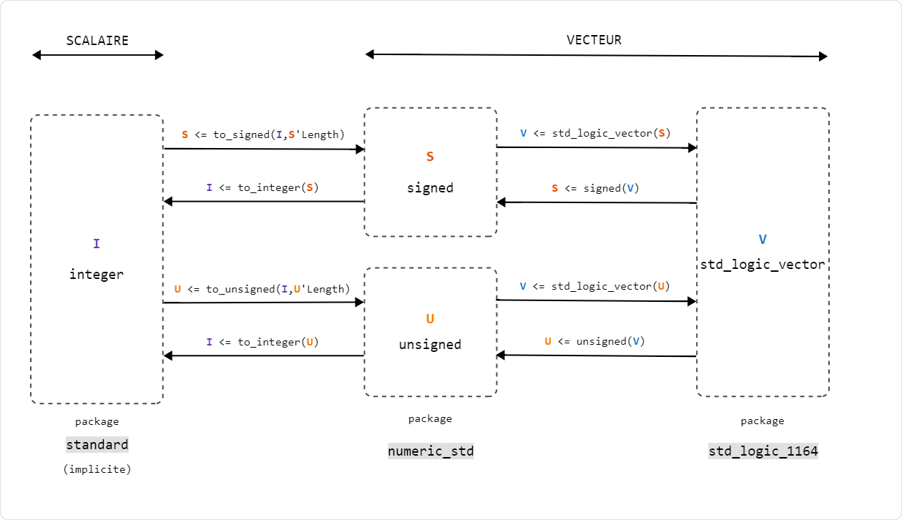
Conversion scalaire - vecteurs

Slide 8
Exercices 05

Slide 9
(VHDL pratique pour les laboratoires et pour la feuille de notes des examens) Conversions de types numériques

